Slide 1
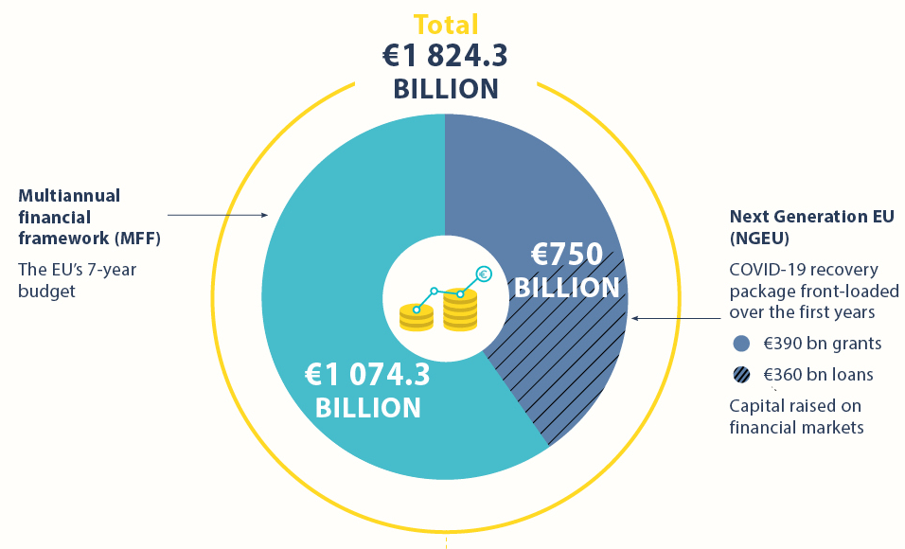
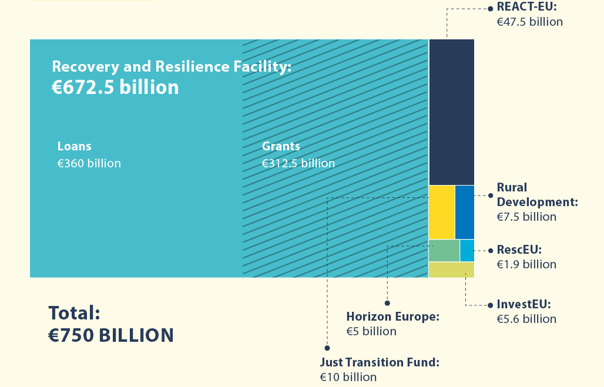
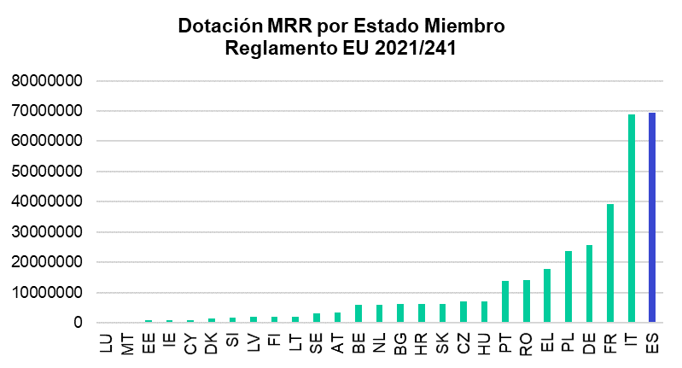
Fondos Next Generation en España
Next Generation UE (transferencias directas)
React UE: 12,436 millones de € (CCAA)
Mecanismo de Recuperación y Resiliencia (MRR): 70.000 millones de €
España es el primer país de la UE con mayor dotación de Fondos de Recuperación

Slide 2
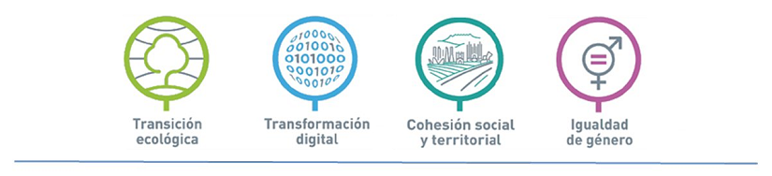


Fondos Next Generation en España
Agenda urbana y rural, lucha contra la despoblación y desarrollo de la agricultura Infraestructuras y ecosistemas resilientes | 14.407 M€ 10.400 M€
III. Transición energética justa e inclusiva | 6.385 M€
IV. Una Administración para el siglo XXI | 4.315 M€
V. Modernización y digitalización del tejido industrial y de la pyme, recuperación del turismo e impulso a una España nación emprendedora | 16.075 M€
20,7%
Pacto por la ciencia y la innovación. Refuerzo a las capacidades del Sistema Nacional de Salud
Educación y conocimiento, formación continua y desarrollo de capacidades
7,1%
4.949 M€
15,0%
10,5%
7.317 M€
69.528 M €
7,0%
1,2%
VIII. Nueva economía de los cuidados y políticas de empleo
4.855 M€
9,2%
IX. Impulso de la industria de la cultura y el deporte
825 M€
6,2%
23,1%
X. Modernización del sistema fiscal
para un crecimiento inclusivo y sostenible
–
Verde
Digital
40,29%
29,58%
2

Slide 3

Amplía información en este Link
Fondos Next Generation en España
10 POLÍTICAS PALANCA
30 COMPONENTES ( 110 INVERSIONES + 102 REFORMAS)
C1 Plan de choque de movilidad sostenible, segura y conectada en entornos urbanos y metropolitanos C2 Plan de rehabilitación de vivienda y regeneración urbana C3 Transformación ambiental y digital del sistema agroalimentario y pesquero | C4 Conservación y restauración de ecosistemas y su biodiversidad C5 Preservación del espacio litoral y los recursos hídricos C6 Movilidad sostenible, segura y conectada | C7 Despliegue e integración de energías renovables C8 Infraestructuras eléctricas, promoción de redes inteligentes y despliegue de la flexibilidad y el almacenamiento C9 Hoja de ruta del hidrógeno renovable y su integración sectorial C10Estrategia de Transición Justa | C11 Modernización de las Administraciones públicas | C12 Política Industrial España 2030 C13 Impulso a la pyme C14 Plan de modernización y competitividad del sector turístico C15 Conectividad Digital, impulso de La ciberseguridad y despliegue del 5G | C16 Estrategia Nacional de Inteligencia Artificial C17 Reforma institucional y fortalecimiento de las capacidades del sistema nacional de ciencia, tecnología e innovación C18 Renovación y ampliación de las capacidades del Sistema Nacional de Salud | C19 Plan Nacional de Competencias Digitales (digital skills) C20 Plan estratégico de impulso de la Formación Profesional C21 Modernización y digitalización del sistema educativo, incluida la educación temprana de 0 a 3 años | C22 Plan de choque para la economía de los cuidados y refuerzo de las políticas de inclusión C23 Nuevas políticas públicas para un mercado de trabajo dinámico, resiliente e inclusivo | C24 Revalorización de la industria cultural C25 España hub audiovisual de Europa (Spain AVS Hub) C26 Plan de fomento del sector del deporte | C27Medidas y actuaciones de prevención y lucha contra el fraude fiscal C28 Adaptación del sistema impositivo a la realidad del siglo XXI C29 Mejora de la eficacia del gasto público C30 Sostenibilidad a largo plazo del sistema público de pensiones en el marco del Pacto de Toledo

Slide 4

Componente 6. Movilidad sostenible, segura y conectada
1. Descripción general del componente
  Inversión
  Periodificación
  Enumeración de inversiones
  Enumeración de actuaciones (vinculadas a las inversiones)
2. Detalle de cada actuación
  Descripción de la actuación
  Descripción de la financiación

Slide 5

Componente 6. Movilidad sostenible, segura y conectada. Descripción general del componente
INVERSIÓN
Inversión estimada TOTAL (millones €) incluyendo otras fuentes de financiación distintas al Mecanismo de Recuperación y Resiliencia | 7.867 ¹ M€
Inversión del componente (millones €) BAJO EL MECANISMO DE RECUPERACIÓN Y RESILIENCIA | 6.667 M€
¹ Se estima una financiación privada adicional de 1.200 millones, derivada de la necesidad de cofinanciación de una parte de las líneas definidas. Para el cálculo de esta cifra se asume una cofinanciación media (cifra provisional) de un 40% principalmente en la línea C6 I4.
PERIODIFICACIÓN | 2020 | 2021 | 2022 | 2023 | 2024 | 2025 | 2026
Financiación Plan | 20 | 434 | 1.815 | 2.099 | 1.374 | 698 | 228
Otra financiación | 19,6 | 278 | 405 | 314 | 203 | -
TOTAL | 19,6 | 712,2 | 2.219,6 | 2.412,8 | 2.412,8 | 697,8 | 228,3
Enumeración de las reformas e inversiones |  | Financiación | % sobre el total | COFOG
C6. R1 | Estrategia de Movilidad Segura, Sostenible y Conectada. | N.A.
C6.R2 | Estrategia Indicativa Ferroviaria. | N.A.
C6.I1 | Red nacional de transporte: Corredores europeos. | 2.987,6 M€ | 45%
C6.I2 | Red Transeuropea de Transporte. Otras actuaciones. | 1.904,9 M€ | 29%
C6.I3 | Intermodalidad y logística. | 974,5 M€ | 15%
C6.I4 | Programa de apoyo para un transporte sostenible y digital. | 800 M€ | 12%
Total componente |  | 1.642 M€ | 100%

Slide 6
Componente 6. Movilidad sostenible, segura y conectada. Descripción general del componente
INVERSIÓN | ACTUACIONES | MODO DE IMPLEMENTACIÓN (UPV) | ADMINISTRACIÓN EJECUTORA | INVERSIÓN 2021 | INVERSIÓN 2022 | INVERSIÓN 2023
C6.I1 | Red nacional de transporte: Corredores europeos | Subcontrata | Ministerio de Transportes, Movilidad y Agenda Urbana a través del Administrador de Infraestructuras Ferroviarias principalmente, y otros administradores de los corredores como la Dirección General de Carreteras o Puertos del Estado. | 135,4 M€ | 795,8 M€ | 897,6 M€
C6.I2 | Actuaciones en las infraestructuras ferroviarias de la RTE-T (no incluidas en los corredores de la red básica) | Subcontrata | La Administración General de Estado. Y Ministerio de Transportes, Movilidad y Agenda Urbana o una de sus empresas o entidades dependientes. | 82,8 M€ | 574,5 M€ | 656,8 M€
C6.I2 | Inversiones en la Red de Carreteras del Estado | Subcontrata | La Administración General de Estado. Y Ministerio de Transportes, Movilidad y Agenda Urbana o una de sus empresas o entidades dependientes.
C6.I2 | Desarrollo del Cielo Único Europeo | Subcontrata | La Administración General de Estado. Y Ministerio de Transportes, Movilidad y Agenda Urbana o una de sus empresas o entidades dependientes.
C6.I2 | Transformación digital del Ministerio de Transportes, Movilidad y Agenda Urbana. | Subcontrata | La Administración General de Estado. Y Ministerio de Transportes, Movilidad y Agenda Urbana o una de sus empresas o entidades dependientes.
C6.I3 | Desarrollo de terminales intermodales y logísticas estratégicas (TILOS) y accesos a puertos. | Subcontrata | Ministerio de Transportes, Movilidad y Agenda Urbana | 30,5 M€ | 184,3 M€ | 329,9 M€
C6.I3 | Mejora de la accesibilidad y sostenibilidad de los puertos. | Subcontrata | Ministerio de Transportes, Movilidad y Agenda Urbana

Slide 7
Componente 6. Movilidad sostenible, segura y conectada. Descripción general del componente
INVERSIÓN | ACTUACIONES | MODO DE IMPLEMENTACIÓN (UPV) | ADMINISTRACIÓN EJECUTORA | INVERSIÓN 2021 | INVERSIÓN 2022 | INVERSIÓN 2023
C6.I4 | Interoperabilidad en transporte ferroviario de mercancías | Subcontrata | Ministerio de Transportes, Movilidad y Agenda Urbana, y CCAA | 463,5 M€ | 665 M€ | 528,5 M€
C6.I4 | Fomento de la intermodalidad del transporte | Subcontrata | Ministerio de Transportes, Movilidad y Agenda Urbana, y CCAA
C6.I4 | Modernización de material ferroviario de mercancías | Subcontrata | Ministerio de Transportes, Movilidad y Agenda Urbana, y CCAA
C6.I4 | Transporte por carretera seguro, sostenible y conectado | Subcontrata | Ministerio de Transportes, Movilidad y Agenda Urbana, y CCAA
C6.I4 | Sostenibilidad del transporte marítimo y aéreo | Subcontrata | Ministerio de Transportes, Movilidad y Agenda Urbana, y CCAA
C6.I4 | Digitalización del transporte | Subcontrata | Ministerio de Transportes, Movilidad y Agenda Urbana, y CCAA
C6.I4 | OTROS. Transferencia a Comunidades Autónomas | Subcontrata | Ministerio de Transportes, Movilidad y Agenda Urbana, y CCAA

Slide 8
Componente 6. Movilidad sostenible, segura y conectada. Detalle de cada inversión
Red nacional de transporte: Corredores europeos
Inversiones para diferentes actuaciones dirigidas a la construcción de nuevas infraestructuras ferroviarias en los Corredores Europeos y a la modernización y mejora de las ya existentes. Entre la principales tecnologías de inversión se encuentran:
  Plataforma. Incluye los proyectos que permiten configurar la infraestructura que soportará las vías y que incluye terraplenes, desmontes, viaductos, túneles, etc. Se trata principalmente de construcción de nueva infraestructura
  Reposición de servicios. Actuaciones encaminadas a la reposición de servicios existentes (luz, riego, agua, etc.) que se ven afectados durante la ejecución de las obras ferroviarias.
  Vía. Comprende actuaciones para el montaje y suministro de los materiales de vía (balasto, traviesas, carril, desvíos y aparatos de dilatación) en nuevas secciones ferroviarias, así como la renovación de vías existentes.
  Electrificación. Comprende actuaciones destinadas a la electrificación de líneas incluyendo: línea aérea de contacto, subestaciones de tracción, centros de transformación, telemando de energía, líneas de alta tensión, etc.
  Señalización y control de tráfico. Incluye los proyectos encaminados a la implementación de nuevos sistemas señalización y control de tráfico (ERTMS, etc.).
  Telecomunicaciones. Comprende los proyectos relacionados con las telecomunicaciones fijas y móviles en líneas ferroviarias (fibra óptica, GSM-R, etc.).
  Estaciones. Incluye la mejora y rehabilitación de estaciones existentes, así como la construcción de nuevas estaciones

Slide 9
Componente 6. Movilidad sostenible, segura y conectada. Detalle de cada inversión
Red nacional de transporte: Corredores europeos
Inversiones directas que serán realizadas a través de ADIF y ADIF AV
Ministerio de Transportes, Movilidad y Agenda Urbana a través del Administrador de Infraestructuras Ferroviarias principalmente, y otros administradores de los corredores como la Dirección General de Carreteras o Puertos del Estado.
Implementación de la inversión:
  El calendario de ejecución previsto va desde febrero de 2020 hasta agosto de 2026.
La inversión prevista asciende a 2.987,6 M€ siendo toda ella pública.

Slide 10
Componente 6. Movilidad sostenible, segura y conectada. Detalle de cada inversión
Red Transeuropea de Transporte. Otras actuaciones
L1. Actuaciones en las infraestructuras ferroviarias de la RTE-T (no incluidas en los corredores de la red básica)
Inversiones que contemplan dos tipos de actuaciones principales:
  Actuaciones generales de modernización y adecuación de la red: Inversiones en el conjunto de la red relacionadas con la digitalización, la mejora de la seguridad y la protección ambiental, destacando:
    Mejora de la infraestructura tecnológica para la gestión del tráfico ferroviario
    Seguridad (ciberseguridad, instalación de detectores de caída de obstáculos, etc.)
    Protecciones acústicas / Mapas de ruido
    Desarrollo de la tecnología satélite aplicada a la señalización ferroviaria ERTMS
  Actuaciones en líneas: buscan la mejora de los distintos subsistemas que conforman el sistema ferroviario en una serie de líneas/secciones ferroviarias de la RTE-T, no incluidas en los corredores de la red básica.
    Electrificación de secciones (p.ej. Monforte-Lugo)
    Renovación de vía (p.ej. Soria-Torralba, Xáitva-Ontinyent y Monforte-Lugo)
    Mejora del subsistema control mando y señalización (p.ej. Soria-Torralba y Ávila-Salamanca)
    Creación de nuevas secciones o variantes (p.ej. Palencia-Santander, variante de Rincón de Soto y Variante de Ourense)

Slide 11
Componente 6. Movilidad sostenible, segura y conectada. Detalle de cada inversión
Red Transeuropea de Transporte. Otras actuaciones
L1. Actuaciones en las infraestructuras ferroviarias de la RTE-T (no incluidas en los corredores de la red básica)
Las actuaciones previstas se llevarán a cabo contratando y ejecutando las obras o instalaciones para las que ya se dispone del correspondiente proyecto o está en elaboración en este momento.
La Administración General de Estado será la competente para la coordinación y dirección de las actuaciones. La ejecución de las actuaciones recaerá sobre el titular del activo que será, según el caso, el Ministerio de Transportes, Movilidad y Agenda Urbana o una de sus empresas o entidades dependientes.
Implementación de la inversión:
  El calendario de ejecución previsto va desde febrero de 2020 hasta agosto de 2026.
  Procedimientos de concurrencia competitiva abiertos, transparentes y no discriminatorios.
Se estima una inversión de 1.010 M€

Slide 12
Componente 6. Movilidad sostenible, segura y conectada. Detalle de cada inversión
Red Transeuropea de Transporte. Otras actuaciones
L2. Inversiones en la Red de Carreteras del Estado
Inversiones relacionadas con la adecuación de túneles a la normativa europea, planes de acción contra el ruido, implementación de Sistemas Inteligentes de Transporte en carriles BUS-VAO y mejora de las condiciones de seguridad de los usuarios más vulnerables como peatones y ciclistas. Se contemplan cuatro tipos de actuaciones principales:
  Mejora de la seguridad viaria y protección de fauna y usuarios vulnerables en la RCE (357 M€).
    Actuaciones en túneles para adecuar su infraestructura y equipamiento en materia de seguridad: salidas de emergencia, señalización, balizamiento iluminación, ventilación, instalación eléctrica, protección anti-incendios, drenaje, etc.
    Actuaciones de mejora de cerramientos y señalización para reducir la probabilidad de atropello de fauna salvaje, especialmente fauna protegida como el lince o el lobo.
    Actuaciones que permitan mejorar las condiciones de seguridad de los usuarios más vulnerables como peatones y ciclistas (pasarelas, carriles bici).
  Sostenibilidad y eficiencia energética en la RCE / Acción contra el ruido (302 M€). Redacción de proyectos y ejecución de actuaciones orientados a la reducción del ruido (reducción de ruido de rodadura, mejora acústica de firmes) o de mitigación de sus efectos (pantallas acústicas, actuaciones urbanas integrales, actuaciones complejas).

Slide 13
Componente 6. Movilidad sostenible, segura y conectada. Detalle de cada inversión
Red Transeuropea de Transporte. Otras actuaciones
L2. Inversiones en la Red de Carreteras del Estado
  Digitalización de la RCE (35M€).
    Realización de un inventario exhaustivo de características geométricas de todos los elementos de la RCE, como base para la integración de la monitorización y la implementación de BIM
    Implementación de sistemas de monitorización de elementos de la RCE (puentes, túneles, Tº y humedad de firmes, etc.) empleando Big Data e IoT - internet de las cosas-
    Adquisición y desarrollo de herramientas y equipos que permitan la digitalización en entorno BIM de las carreteras, desde la actuación administrativa a la gestión digital de proyectos, obras, conservación y explotación de la RCE.
  Implementación Sistemas Inteligentes de Transporte en carriles BUS-VAO (13 M€).
    Actuaciones de implantación de carriles de uso exclusivo de autobuses y vehículos de alta ocupación en principales vías de acceso de grandes ciudades pertenecientes a la RCE.
    Actualización del anteproyecto primario del enlace fijo a través del Estrecho de Gibraltar (2,3 M€) que supone el paso definitivo y necesario para estar en disposición de iniciar los procesos de construcción de la obra del “Enlace fijo Europa-África en el Estrecho de Gibraltar”.

Slide 14
Componente 6. Movilidad sostenible, segura y conectada. Detalle de cada inversión
Red Transeuropea de Transporte. Otras actuaciones
L2. Inversiones en la Red de Carreteras del Estado
  Las actuaciones previstas se llevarán a cabo contratando y ejecutando las obras o instalaciones para las que ya se dispone del correspondiente proyecto o está en elaboración en este momento.
  La Administración General de Estado será la competente para la coordinación y dirección de las actuaciones. La ejecución de las actuaciones recaerá sobre el titular del activo que será, según el caso, el Ministerio de Transportes, Movilidad y Agenda Urbana o una de sus empresas o entidades dependientes.
  Implementación de la inversión:
    El calendario de ejecución previsto va desde febrero de 2020 hasta agosto de 2026.
    Procedimientos de concurrencia competitiva abiertos, transparentes y no discriminatorios.
  Se estima una inversión de 707 M€

Slide 15
Componente 6. Movilidad sostenible, segura y conectada. Detalle de cada inversión
Red Transeuropea de Transporte. Otras actuaciones
L3. Desarrollo del Cielo Único Europeo
Inversiones directas a través de ENAIRE (gestor de navegación aérea en España) encaminadas al desarrollo del Cielo Único Europeo, relacionadas con la modernización de los sistemas de control de tráfico aéreo y de los sistemas de Vigilancia, la transformación Digital y Sistemas de Información y con la evolución de los sistemas de comunicaciones. Se contemplan cuatro tipos de actuaciones principales:
  Sostenibilidad. Inversiones necesarias para ENAIRE relativas a su participación en actividades de “drones/U-Space”
  Digitalización.
    Digitalización de la documentación aeronáutica (datos y cartografía) a disposición de los usuarios para la realización de vuelos
    Ampliación de la cobertura Tierra/Aire y Digitalización de la voz en las comunicaciones piloto-controlador. Mejorar la cobertura a baja cota en determinadas zonas del espacio aéreo modernizando las infraestructuras terrestres de comunicaciones
    Evolución del sistema de comunicaciones voz en los centros de control de tráfico aéreo mediante la digitalización y tecnología avanzada, proporcionando una mejora de la calidad, una mayor seguridad, disponibilidad de la información y un aumento de la capacidad de contingencia
    Modernización tecnológica de la red de radares primarios, mejorando las prestaciones y orientando los sistemas a una completa digitalización de los mismos utilizando todos los avances tecnológicos disponibles para aumentar la eficiencia en la explotación
    Evolución de los sistemas de radares secundarios a la tecnología Modo S. que proporcionan información al sistema de control de Tráfico Aéreo

Slide 16
Componente 6. Movilidad sostenible, segura y conectada. Detalle de cada inversión
Red Transeuropea de Transporte. Otras actuaciones
L3. Desarrollo del Cielo Único Europeo
    Sustitución del equipamiento Hardware de los diferentes sistemas de ENAIRE
    Desarrollo de diferentes aplicaciones de gestión y operación para la gestión de ENAIRE
    Modernización tecnológica de los Sistemas de Navegación primando una completa digitalización de los mismos y la implantación de soluciones de monitorización y control remoto de los Sistemas
    Creación de Infraestructuras para la implantación de los nuevos sistemas de Control de tráfico aéreo. Esencial para garantizar la implantación de los nuevos conceptos operacionales en España. Además, se incluyen modernizaciones de las instalaciones para asegurar la resiliencia frente a fallos.
    Digitalización y automatización de la gestión de Explotación Técnica para la mejora de las herramientas de supervisión remota de los sistemas de manera integrada.
  Seguridad.
    Modernización del sistema de control de tráfico Aéreo para su adecuación a criterios reglamentarios, incorporando mejoras en capacidad, seguridad operacional, ciberseguridad y conceptos de digitalización todos ellos dimanados del Cielo Único Europeo
    Actualización de la infraestructura del sistema de control de tránsito aéreo para aumentar su resiliencia y adecuación a las capacidades requeridas de operación

Slide 17
Componente 6. Movilidad sostenible, segura y conectada. Detalle de cada inversión
Red Transeuropea de Transporte. Otras actuaciones
L3. Desarrollo del Cielo Único Europeo
Las actuaciones previstas se llevarán a cabo contratando y ejecutando las obras o instalaciones para las que ya se dispone del correspondiente proyecto o está en elaboración en este momento.
La Administración General de Estado será la competente para la coordinación y dirección de las actuaciones. La ejecución de las actuaciones recaerá sobre el titular del activo que será, según el caso, el Ministerio de Transportes, Movilidad y Agenda Urbana o una de sus empresas o entidades dependientes.
Implementación de la inversión:
  El calendario de ejecución previsto va desde febrero de 2020 hasta agosto de 2026.
  Procedimientos de concurrencia competitiva abiertos, transparentes y no discriminatorios.
Se estima una inversión de 107 M€

Slide 18
Componente 6. Movilidad sostenible, segura y conectada. Detalle de cada inversión
Red Transeuropea de Transporte. Otras actuaciones
L4. Transformación digital del Ministerio de Transportes, Movilidad y Agenda Urbana.
Inversiones destinadas a la transformación digital para el aumento de la eficiencia, innovación y calidad de los servicios públicos digitales. Se contemplan las siguientes actuaciones:
  Building Information Modeling (BIM): Potenciación de la coordinación y comunicación a través del Portal web de la Comisión BIM, puesta en marcha de una plataforma colaborativa para gestión de información y modelos digitales, etc.
  Impulso de la Movilidad como Servicio (MaaS), ofreciendo datos abiertos y utilizando nuevas tecnologías para el análisis y optimización de la movilidad.
  Implementación de un sistema de análisis, seguimiento, vigilancia, control de necesidades, ejecución de servicio e implantación y aplicación de nuevas tecnologías en el Transporte Terrestre.
  Plan de Digitalización de la Dirección General de Carreteras, encargada de gestionar la planificación, el proyecto, construcción, conservación y explotación de las carreteras estatales, incluyendo la gestión electrónica integral de expedientes de contratación, nuevos sistemas de gestión en los ámbitos de proyectos, construcción y conservación, monitorización de elementos a través de sensores y análisis big data, etc.
  Otras actuaciones para la prestación de nuevos servicios y mejora de la gestión en los ámbitos aéreos, marítimo y de información geográfica, entre otros.

Slide 19
Componente 6. Movilidad sostenible, segura y conectada. Detalle de cada inversión
Red Transeuropea de Transporte. Otras actuaciones
L4. Transformación digital del Ministerio de Transportes, Movilidad y Agenda Urbana.
Las actuaciones previstas se llevarán a cabo contratando y ejecutando las obras o instalaciones para las que ya se dispone del correspondiente proyecto o está en elaboración en este momento.
La Administración General de Estado será la competente para la coordinación y dirección de las actuaciones. La ejecución de las actuaciones recaerá sobre el titular del activo que será, según el caso, el Ministerio de Transportes, Movilidad y Agenda Urbana o una de sus empresas o entidades dependientes.
Implementación de la inversión:
  El calendario de ejecución previsto va desde febrero de 2020 hasta agosto de 2026.
  Procedimientos de concurrencia competitiva abiertos, transparentes y no discriminatorios.
Se estima una inversión de 50 M€

Slide 20
Componente 6. Movilidad sostenible, segura y conectada. Detalle de cada inversión
Intermodalidad y logística
L1. Desarrollo de terminales intermodales y logísticas estratégicas (TILOS) y accesos a puertos.
Se trata de la construcción o adecuación a los parámetros de interoperabilidad y capacidad suficientes de las principales TILOS previstas del país.
  Terminales intermodales y logísticas estratégicas (217 M€). Inversiones en infraestructuras ferroviarias en 4 terminales estratégicas (Vicálvaro en Madrid; Fuente de San Luis en Valencia; La Llagosta en Barcelona y Júndiz en Álava) para impulsar el transporte ferroviario de mercancías en colaboración con el transporte por carretera y como parte de la actividad logística, estableciendo como objetivo principal la transferencia modal de mercancías de la carretera al ferrocarril, logrando una actividad económica más eficiente y sostenible. Asimismo, se llevarán a cabo inversiones en infraestructuras ferroviarias en otras terminales intermodales y logísticas (de Barcelona, Vizcaya, Guipúzcoa, Santander y Murcia) con el mismo objetivo de potenciar el tráfico de mercancías por ferrocarril y hacerlo más competitivo.
  Accesos ferroviarios exteriores a los puertos y otras actuaciones ferroviarias para impulsar la intermodalidad (407 M€). Inversiones destinadas a la construcción y mejora de los accesos ferroviarios exteriores a distintos puertos, de tal forma que se posibilite su conexión con el resto de la red ferroviaria y los principales corredores ferroviarios europeos
  Accesos por carretera exteriores a los puertos (43 M€). Actuaciones en 12 terminales intermodales y logísticas y accesos a puertos, con el objetivo principal de impulsar el transporte ferroviario de mercancías.
  Medidas dirigidas a todos los actores que participan en la cadena logística del sector del transporte de mercancías.

Slide 21
Componente 6. Movilidad sostenible, segura y conectada. Detalle de cada inversión
Intermodalidad y logística
L1. Desarrollo de terminales intermodales y logísticas estratégicas (TILOS) y accesos a puertos.
La ejecución de las actuaciones se realiza por el titular del activo, bien sea este una línea ferroviaria, una instalación portuaria o una terminal. En los casos en los que se desarrolle en base a un convenio la ejecución se realizará de acuerdo con lo previsto en éste.
Ministerio de Transportes, Movilidad y Agenda Urbana
Implementación de la inversión:
  El calendario de ejecución previsto va desde febrero de 2020 hasta agosto de 2026.
  Las actuaciones previstas tanto en terminales, puertos, como en los accesos a éstos, se llevarán a cabo contratando y ejecutando las obras o instalaciones para las que ya se dispone del correspondiente proyecto o está en elaboración en este momento.
  Las actuaciones de accesibilidad terrestre a los puertos se desarrollan, con carácter general, mediante convenios entre las correspondientes autoridades portuarias y ADIF, mientras el desarrollo de las terminales se hace, también con carácter general, mediante convenios con las instituciones autonómicas y/o locales y las autoridades portuarias en su caso.
  El resto de las actuaciones de la medida se llevarán a cabo directamente por los responsables y propietarios de la red ferroviaria, los puertos o las terminales. Entre estas actuaciones se incluyen, además de las de accesibilidad y modernización y mejora, otras relacionadas con la sostenibilidad.
Se estima una inversión de 668 M€

Slide 22
Componente 6. Movilidad sostenible, segura y conectada. Detalle de cada inversión
Intermodalidad y logística
L2. Mejora de la accesibilidad y sostenibilidad de los puertos.
Programa de actuaciones para mejorar la accesibilidad interior y la sostenibilidad ambiental y energética de las infraestructuras portuarias.
  Accesibilidad ferroviaria en el interior de los puertos (177 M€). Se cuenta con 19 proyectos diferenciados en Autoridades Portuarias que presentan toda una serie de obras de acceso ferroviario incluyendo trabajos de remodelación y mejora, así como obras de nuevo acceso y de mejora del tránsito interno en los puertos, mediante la adaptación o adecuación de las infraestructuras que dan continuidad a sus accesos terrestres externos.
  Sostenibilidad (129 M€). Se incluyen proyectos en las 28 Autoridades Portuarias entre los que destacan obras de saneamiento, infraestructura eléctrica, climatización o eficiencia en las redes de suministro y alumbrado entre otras, impulsando el plan de “Puertos Verdes”.
Medidas dirigidas a todos los actores que participan en la cadena logística del sector del transporte de mercancías.
La ejecución de las actuaciones se realiza por el titular del activo. En los casos en los que se desarrolle en base a un convenio la ejecución se realizará de acuerdo con lo previsto en éste.
Ministerio de Transportes, Movilidad y Agenda Urbana

Slide 23
Componente 6. Movilidad sostenible, segura y conectada. Detalle de cada inversión
Intermodalidad y logística
L2. Mejora de la accesibilidad y sostenibilidad de los puertos.
Implementación de la inversión:
  El calendario de ejecución previsto va desde febrero de 2020 hasta agosto de 2026.
  Las actuaciones previstas tanto en terminales, puertos, como en los accesos a éstos, se llevarán a cabo contratando y ejecutando las obras o instalaciones para las que ya se dispone del correspondiente proyecto o está en elaboración en este momento.
  Las actuaciones de accesibilidad terrestre a los puertos se desarrollan, con carácter general, mediante convenios entre las correspondientes autoridades portuarias y ADIF, mientras el desarrollo de las terminales se hace, también con carácter general, mediante convenios con las instituciones autonómicas y/o locales y las autoridades portuarias en su caso.
  El resto de las actuaciones de la medida se llevarán a cabo directamente por los responsables y propietarios de la red ferroviaria, los puertos o las terminales. Entre estas actuaciones se incluyen, además de las de accesibilidad y modernización y mejora, otras relacionadas con la sostenibilidad.
Se estima una inversión de 306 M€

Slide 24
Componente 6. Movilidad sostenible, segura y conectada. Detalle de cada inversión
Programa de apoyo para un transporte sostenible y digital
L1. Interoperabilidad en transporte ferroviario de mercancías
Medidas concretas para cumplir los objetivos de fomento de la interoperabilidad en el transporte ferroviario de mercancías. Se incluyen las siguientes medidas:
1. Sistema Europeo de Gestión del Tráfico Ferroviario (ERTMS) a bordo.
2. Acciones que eliminen las barreras para la interoperabilidad de conformidad con las Especificaciones Técnicas de Interoperabilidad (ETIs) adoptadas por la Directiva 2016/797 sobre la interoperabilidad del sistema ferroviario.
  Sistemas de reducción de ruido en material rodante
  Adaptación de locomotoras a varias tensiones de trabajo
  Instalación de ejes de ancho variable en vagones de transporte de mercancías
3. Innovación y desarrollo del eje de ancho variable en locomotoras.
Ayudas a empresas privadas y públicas del sector transporte
La elaboración del programa de ayudas y su ejecución corresponde al Ministerio de Transportes, Movilidad y Agenda Urbana, salvo las actuaciones de digitalización en empresas de carácter regional o local que serán desarrolladas por las CCAA.

Slide 25
Componente 6. Movilidad sostenible, segura y conectada. Detalle de cada inversión
Programa de apoyo para un transporte sostenible y digital
L1. Interoperabilidad en transporte ferroviario de mercancías
Implementación de la inversión:
  Convocatoria en concurrencia competitiva
  El calendario de ejecución:
    2022: aprobación de las bases y convocatoria del programa.
    Hasta agosto 2026: liquidación de los créditos correspondientes.
Se estima una inversión de 45 M€.

Slide 26
Componente 6. Movilidad sostenible, segura y conectada. Detalle de cada inversión
Programa de apoyo para un transporte sostenible y digital
L2. Fomento de la intermodalidad del transporte
Se busca impulsar la transferencia modal del transporte de mercancías de la carretera al ferrocarril. Se establecen las siguientes medidas:
4. Construcción, adaptación o mejora de cargaderos y terminales intermodales ferrocarril-carretera, y sus conexiones terrestres. Podrán desarrollarse cargaderos de uso exclusivamente privado por parte del beneficiario para la carga y transporte de sus productos o terminales promovidas por un agente privado pero que prestarán servicio en abierto a los usuarios solicitantes a cambio de una tarifa concreta.
5. Apoyo al transporte sostenible de mercancías (ferroviario y marítimo) basado en ECO-INCENTIVOS a la oferta y a la demanda. Se busca incentivar el desarrollo y uso de servicios de transporte de mercancías de forma proporcional a un mérito socioeconómico y ambiental demostrado, medido como reducción de costes externos. Los objetivos de los esquemas propuestos son consolidar e incrementar la cuota modal del transporte ferroviario y marítimo, mejorando su desempeño ambiental.
Ayudas a empresas privadas y publicas del sector transporte
La elaboración del programa de ayudas y su ejecución corresponde al Ministerio de Transportes, Movilidad y Agenda Urbana, salvo las actuaciones de digitalización en empresas de carácter regional o local que serán desarrolladas por las CCAA.

Slide 27
Componente 6. Movilidad sostenible, segura y conectada. Detalle de cada inversión
Programa de apoyo para un transporte sostenible y digital
L2. Fomento de la intermodalidad del transporte
Implementación de la inversión:
  Convocatoria en concurrencia competitiva para todas las medidas salvo la 5 “Apoyo al transporte sostenible de mercancías basado en ECO-INCENTIVOS a la oferta y a la demanda” que serán ayudas en concurrencia simple.
  El calendario de ejecución:
    2022: aprobación de las bases y convocatoria del programa.
    Hasta agosto 2026: liquidación de los créditos correspondientes.
Se estima una inversión de 195 M€

Slide 28
Componente 6. Movilidad sostenible, segura y conectada. Detalle de cada inversión
Programa de apoyo para un transporte sostenible y digital
L3. Modernización de material ferroviario de mercancías
Subvenciones a empresas privadas para la adquisición, renovación o adecuación de material rodante destinado al transporte ferroviario de mercancías. Se establecen las siguientes medidas:
6.Acciones de apoyo a la renovación o adecuación de vagones para el transporte ferroviario de mercancías, incluido el necesario para el establecimiento de servicios de autopistas ferroviarias.
7.Acciones de apoyo a la renovación o adecuación de material tractor ferroviario con otro material que utilice combustibles alternativos como el hidrógeno o la electricidad.
Ayudas a empresas privadas y públicas del sector transporte
La elaboración del programa de ayudas y su ejecución corresponde al Ministerio de Transportes, Movilidad y Agenda Urbana, salvo las actuaciones de digitalización en empresas de carácter regional o local que serán desarrolladas por las CCAA.
Implementación de la inversión:
  Convocatoria en concurrencia competitiva
  El calendario de ejecución:
    2022: aprobación de las bases y convocatoria del programa.
    Hasta agosto 2026: liquidación de los créditos correspondientes.
Se estima una inversión de 125 M€

Slide 29
Componente 6. Movilidad sostenible, segura y conectada. Detalle de cada inversión
Programa de apoyo para un transporte sostenible y digital
L4. Transporte por carretera seguro, sostenible y conectado
Medidas concretas para cumplir los objetivos para un transporte por carretera seguro, sostenible y conectado:
8. Construcción y mejora de zonas de aparcamiento seguras para vehículos comerciales, así como la provisión de servicios de información
9. Servicios Inteligentes de Transporte para el sector de carreteras (ITS) en concesiones de autopistas de peaje y otros servicios relacionados con la seguridad y conservación de las carreteras.
10. Acciones de apoyo a la implantación de la infraestructura de reabastecimiento de combustibles alternativos (GNL, GNC, Hidrógeno) para vehículos pesados en la red de carreteras.
11. Acciones de apoyo a la renovación o adecuación de medios y maquinaria para conseguir pavimentos sostenibles: disminución de huella de carbono y sonorreductores.
Ayudas empresas privadas y públicas del sector transporte.

Slide 30
Componente 6. Movilidad sostenible, segura y conectada. Detalle de cada inversión
Programa de apoyo para un transporte sostenible y digital
L4. Transporte por carretera seguro, sostenible y conectado
La elaboración del programa de ayudas y su ejecución corresponde al Ministerio de Transportes, Movilidad y Agenda Urbana, salvo las actuaciones de digitalización en empresas de carácter regional o local que serán desarrolladas por las CCAA.
Implementación de la inversión:
  Convocatoria en concurrencia competitiva
  El calendario de ejecución:
    2022: aprobación de las bases y convocatoria del programa.
    Hasta agosto 2026: liquidación de los créditos correspondientes.
Se estima una inversión de 56,5 M€

Slide 31
Componente 6. Movilidad sostenible, segura y conectada. Detalle de cada inversión
Programa de apoyo para un transporte sostenible y digital
L5. Sostenibilidad del transporte marítimo y aéreo
Garantizar sistemas de transporte sostenibles y eficientes a largo plazo, contribuyendo a la preparación para los futuros flujos de transporte previstos, así como permitir la descarbonización de todos los modos de transporte mediante la transición a tecnologías innovadoras, hipocarbónicas y energéticamente eficientes, optimizando asimismo la seguridad. Se presentan las siguientes medidas:
12. Apoyo al despliegue de combustibles alternativos en Puertos y Aeropuertos.
13. Apoyo a la adopción de tecnologías propulsivas con energías alternativas en el sector marítimo.
Ayudas a empresas privadas y públicas del sector transporte.
La elaboración del programa de ayudas y su ejecución corresponde al Ministerio de Transportes, Movilidad y Agenda Urbana, salvo las actuaciones de digitalización en empresas de carácter regional o local que serán desarrolladas por las CCAA.

Slide 32
Componente 6. Movilidad sostenible, segura y conectada. Detalle de cada inversión
Programa de apoyo para un transporte sostenible y digital
L5. Sostenibilidad del transporte marítimo y aéreo
Implementación de la inversión:
  Convocatoria en concurrencia competitiva
  El calendario de ejecución:
    2022: aprobación de las bases y convocatoria del programa.
    Hasta agosto 2026: liquidación de los créditos correspondientes.
Se estima una inversión de 111 M€

Slide 33
Componente 6. Movilidad sostenible, segura y conectada. Detalle de cada inversión
Programa de apoyo para un transporte sostenible y digital
L6. Digitalización del transporte
Acciones de apoyo a las nuevas tecnologías y la innovación, incluida la automatización, la mejora de los servicios de transporte, la integración modal, incluidos los aspectos del desarrollo de la Movilidad como un Servicio (MaaS). Contempla la siguiente medida:
14. Proyectos para la digitalización de los servicios de transporte de viajeros y mercancías en el ámbito nacional.
Ayuda a empresas privadas y publicas del sector transporte
La elaboración del programa de ayudas y su ejecución corresponde al Ministerio de Transportes, Movilidad y Agenda Urbana, salvo las actuaciones de digitalización en empresas de carácter regional o local que serán desarrolladas por las CCAA.
Implementación de la inversión:
  Convocatoria en concurrencia competitiva
  El calendario de ejecución:
    2022: aprobación de las bases y convocatoria del programa.
    Hasta agosto 2026: liquidación de los créditos correspondientes.
Se estima una inversión de 47,5 M€

Slide 34
Componente 6. Movilidad sostenible, segura y conectada. Detalle de cada inversión
Programa de apoyo para un transporte sostenible y digital
OTROS. Transferencia a Comunidades Autónomas
Se plantea la siguiente medida que será gestionada por las Comunidades Autónomas:
15. Proyectos para la digitalización de los servicios de transporte de viajeros y mercancías en el ámbito nacional.
  Digitalización de servicios administrativos y transporte a la demanda:
  Digitalización de servicios administrativos: Esta actividad promueve la digitalización de los servicios administrativos que se prestan por parte de las Comunidades Autónomas y Ceuta y Melilla en relación con el transporte de mercancías y viajeros por carretera o ferrocarril.
  Transporte a la demanda: Se incluyen los proyectos digitales necesarios para poder ofrecer un servicio de transporte a la demanda en el ámbito de competencia de las Comunidades Autónomas.
  Digitalización de empresas de transporte
Ayudas a CCAA y empresas del sector transporte
La elaboración del programa de ayudas y su ejecución corresponde al Ministerio de Transportes, Movilidad y Agenda Urbana, salvo las actuaciones de digitalización en empresas de carácter regional o local que serán desarrolladas por las CCAA.

Slide 35
Componente 6. Movilidad sostenible, segura y conectada. Detalle de cada inversión
Programa de apoyo para un transporte sostenible y digital
OTROS. Transferencia a Comunidades Autónomas
Implementación de la inversión:
  Transferencias a las Comunidades Autónomas
  El calendario de ejecución:
    2022: aprobación de las bases y convocatoria del programa.
    Hasta agosto 2026: liquidación de los créditos correspondientes.
Se estima una inversión de 220 M€

